Slide 1
<호근>
데이터 전처리/ d from ct
10-fold
회귀분석 –크게/작게
<윤채>
베이지안 N/W
K-means 그룹설정
Time table
4/23 – 1,3번 구현 끝
4/24 – 합치고 2번 및 1번 옵션 설계
4/30 – 모든 구현완료
5/3- 발표

Slide 2
1번 단순회귀
최초) D from CT 를 학습시키려하니
문제점 1) 데이터가 적고
2) 최대 13년 안에 죽은 사람 data 밖에 없다
대안책) 1-산사람의 데이터를 넣자
: Death from CT = 365 *(평균수명 –현재 나이) 룰 넣어서 학습
Biological age = 평균 수명 – Death from CT
Death from CT 처리 방식
값이 있는 경우 그대로 활용
79세 이하의 경우
(79세 – age at CT) * 365
3) 79세 이상
79세 이상은 마지막 f/up ct한날 을 기준으로 85일을 산다.
Death from ct = clinical f.up.interval + 85
파라미터는
TAT, VAT, muscle area 날림

Slide 3
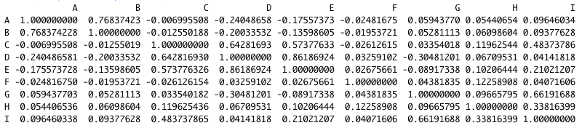
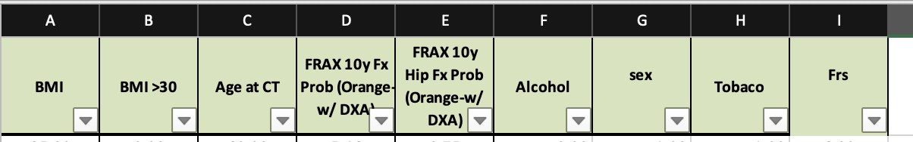
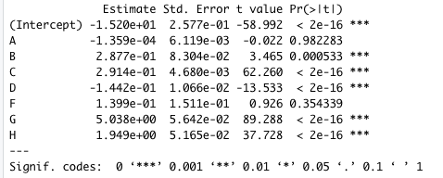
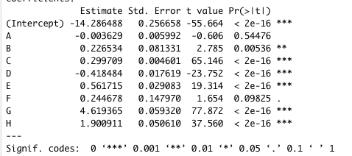
인자간 상관관계표
FRS missing data 예측
D,E 는 correlation 이 0.86으로 매우 높다 그래서 E 선형회귀 제외
다 포함한다면…
→ A,F 를 제외하고 Estimate 값을 넣으면 됨

Slide 4
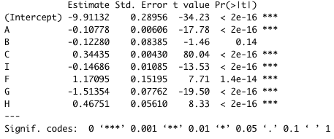
D : FRAX 10y Fx Prob (Orange-w/ DXA) missing 예측
→ B 를 제외하고 Estimate 값을 넣으면 됨

Slide 5
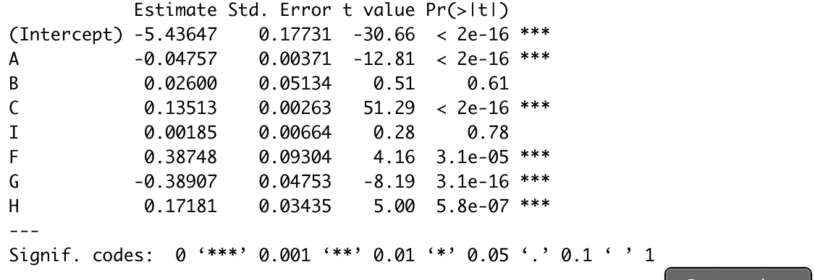
E : FRAX 10y Hip Fx Prob (Orange-w/ DXA missing 예측
→ B 를 제외하고 Estimate 값을 넣으면 됨

Slide 6
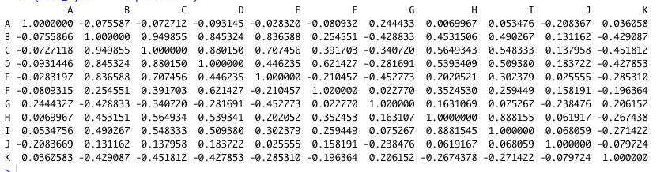

TAT는 total Body, VAT, SAT와 밀접
Total Body는 TAT, VAT와 밀접
VAT는 TAT, total body와 밀접
Muscle Area <-> L3 SMI

Slide 7
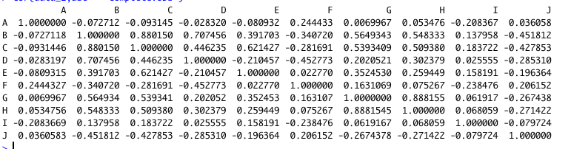
TAT는 total Body, VAT, SAT와 밀접
Total Body는 TAT, VAT와 밀접
VAT는 TAT, total body와 밀접
TAT =VAT + SAT
Total body ∝ TAT
VAT/SAT 또한 특이
TAT 를 날림
Total body <-> VAT
Muscle Area <-> L3 SMI

Slide 8
TAT는 total Body, VAT, SAT와 밀접
Total Body는 TAT, VAT와 밀접
VAT는 TAT, total body와 밀접
TAT =VAT + SAT
Total body ∝ TAT
VAT/SAT 또한 특이
TAT 를 날림
Total body <-> VAT
Muscle Area <-> L3 SMI
VAT 를 날림
Muschle area 날림

Slide 9
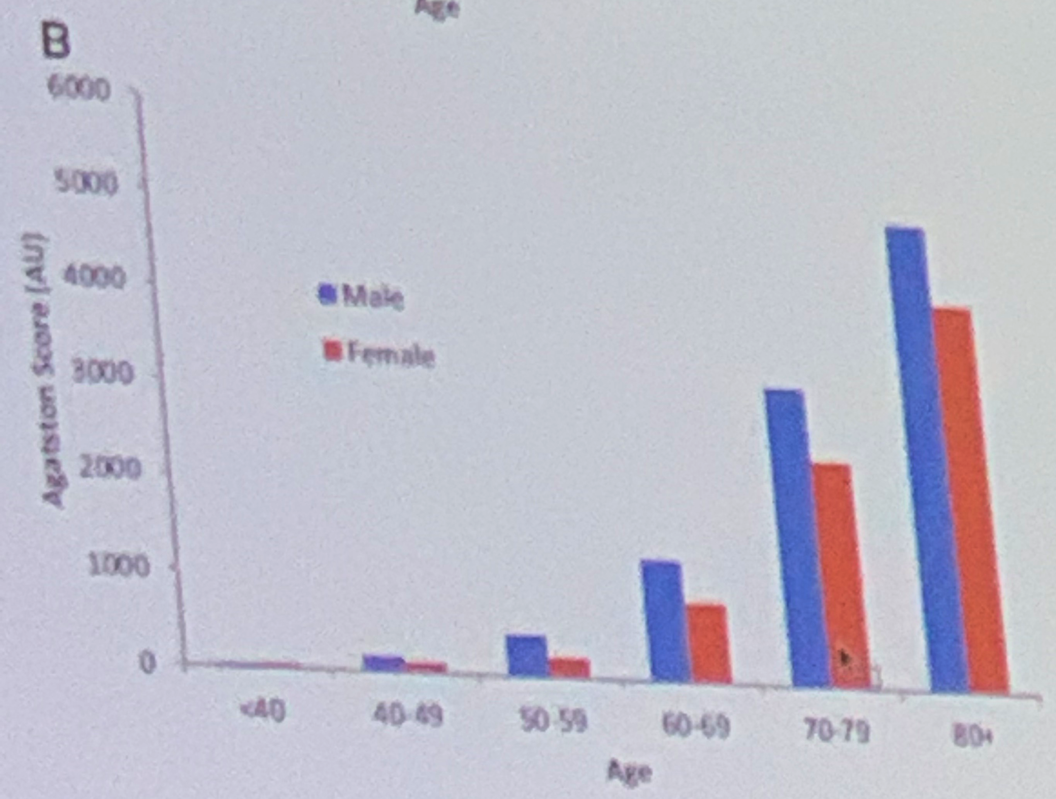
1단계 : 3년안에 죽을 것 같은 사람 (SVM) -death 도 d from 계산해서 반영
-> 데이터 상의 특이점에 있는 애들을 나눈다
다 좋은데 이거 하나가 문제인 애들 ->의사의 진찰 방법 및 그런 사람은 죽음
2단계 : 그룹으로 예측한다.
KNN 활용 (각그룹의 지표와 상관관계많은 파라미터에 가중치)
Ex) 암이 있어? 그럼 40대이상이야
40대 이상에서 VAT의 중요도와 이하에서 VAT중요도는 달라질듯
또 복부지방도 오히려 70,80대가 되면 줄어들듯 (50대가 맥스지 않을까?)
그룹 | 1그룹 | 2그룹 | 3그룹 | 4그룹 | 5그룹
나이 | 20,30,40대 | 50대 | 60대 | 70대 | 80,90대
사람수 | 373 | 5983 | 2170 | 531 | 166
3단계 : 그룹내에서 세부 나이를 예측한다.
단순회귀 vs 1,2,3 vs 2,3 으로 결과를 도출하면 재밌지 않을까?

Slide 10
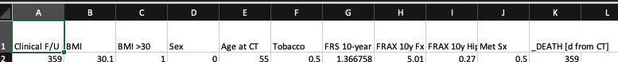
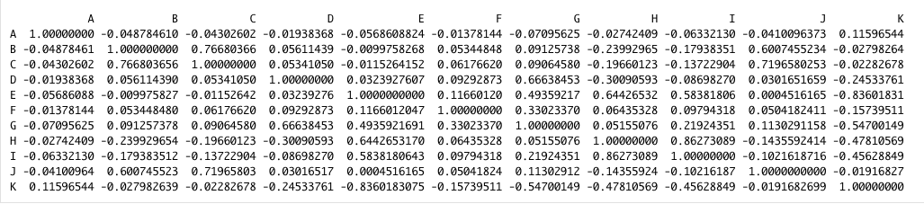
Clinical data 만 돌림
FRAX 10y fx <-> FRAX 10y hip 중 하나만 빼면될듯!

Slide 11
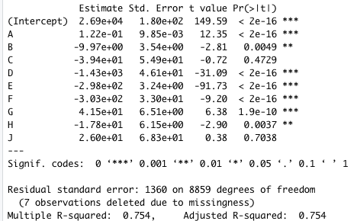
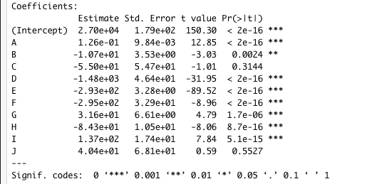
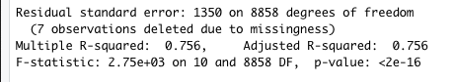
Clinical data 만 돌림
H 가 I 보다 설명력이 좋아보임
BMI>30, FRAX 10y HIP, Met sx 가 설명을 잘 못함

Slide 12
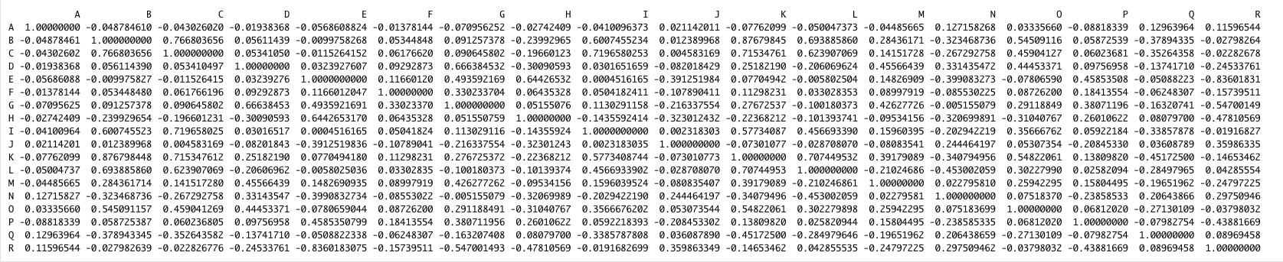
CT+ Clinical data
FRAX 10y hip 은 빼고 진행
TAT, VAT, Muscle 빼고 진행
BMI <->Total Body, Age at CT <-> _death from ct

Slide 13
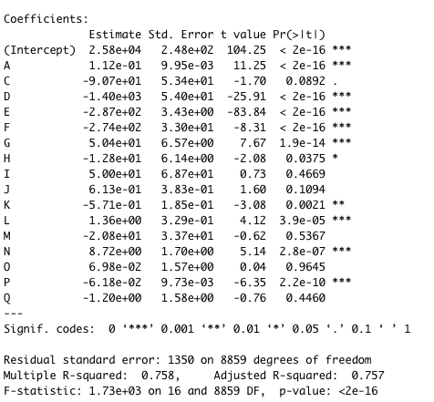
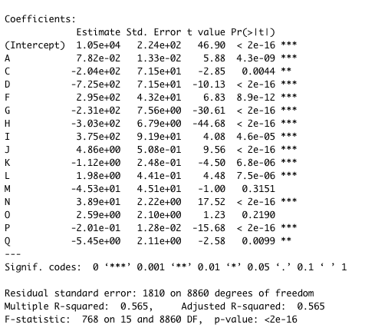


CT+ Clinical data
BMI 만 뺴고 돌림
BMI, Age at CT 뺴고 돌림
VAT/SAT, L3 SMI, Liver HU 가 의미없음
BMI>30, VAT/SAT, L3 SMI, Liver HU 가 의미없음

Slide 14
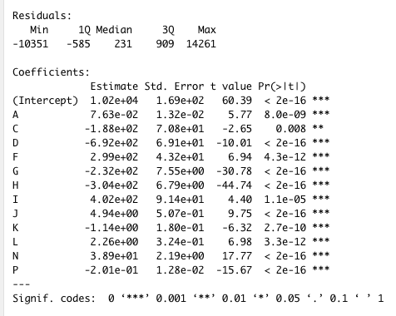

CT+ Clinical data
BMI, VAT/SAT, L3 SMI, Liver HU 뺴고 돌림

